Slide 1
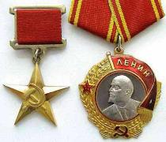
Улица имени Героя.
Посвящается
Герою Социалистического Труда,
Заслуженному агроному РСФСР,
Почетному гражданину с.Подгорное
Дмитрию Петровичу Горину.
Выполнила уч-ся отделения
«Декоративно-прикладного творчества»
Кузнецова Евгения
преподаватель Кашежева А.В.

Slide 2
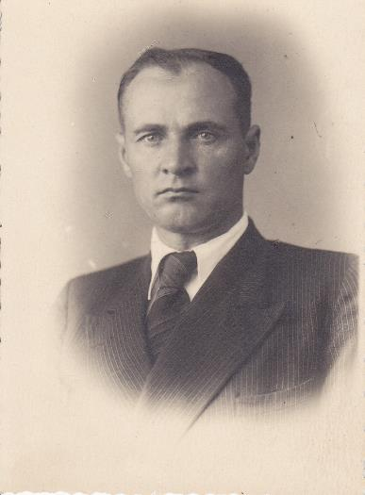
Дмитрий Петрович родился в селе Красное Новохоперского района Воронежской области в 1907г.
Семья была большой и бедной, в ней было шестеро детей. С ранних лет он познал тяжкий труд земледельца.
Дмитрий хорошо учился, и в семье решили, что он будет учиться дальше в техникуме. В 1928 году Дмитрий закончил сельхозтехникум с отличием, затем был призван в армию.
После службы поступил в Московскую сельскохозяйственную академию им. Тимирязева.

Slide 3
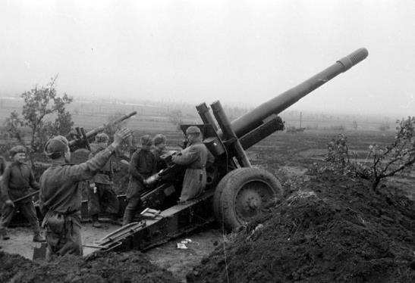
В 1941 году началась Великая Отечественная война, и Дмитрий Петрович отправился на фронт в звании офицера. Был ранен. После лечения в госпитале снова отправился на фронт.
Командовал батареей, был награжден орденом Красной Звезды и медалью «За боевые заслуги».
После войны работал в Калачеевском, Павловском районах Воронежской области, и преподавал в Воронежском СХИ.

Slide 4
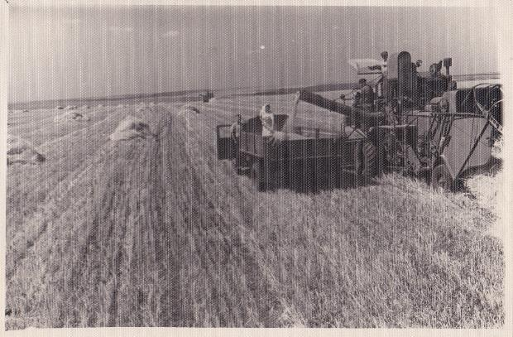
В 1955 году Горин Дмитрий Петрович был направлен на работу в отстающее хозяйство колхоз «Подгорное».
Благодаря его неутомимому, кропотливому и повседневному труду колхоз завоевал высокую славу.

Slide 5
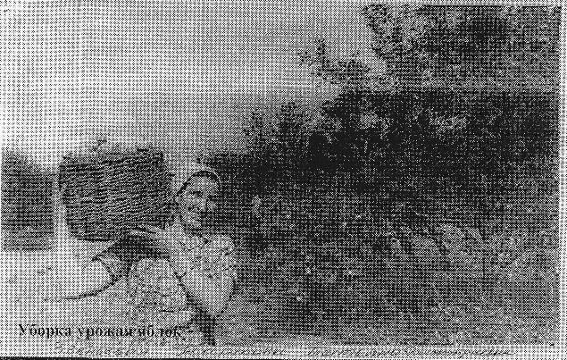
Этот человек смог сделать из бедного колхоза колхоз – миллионер.
Дмитрий Петрович делал упор на многоотраслевое хозяйство: животноводство, овощеводства, садоводство, птицеводство, в колхозе даже выращивали арбузы.

Slide 6
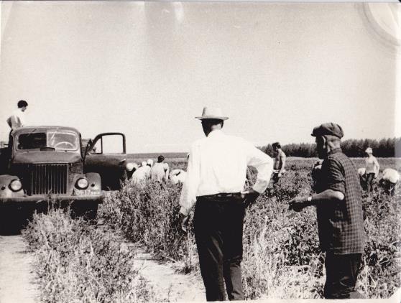
Устойчивые, высокие урожаи овощных и кормовых культур возможны стали благодаря применению на всех участках производства достижений передового сельского хозяйства, науки и практики.

Slide 7
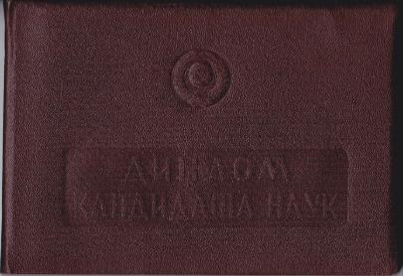
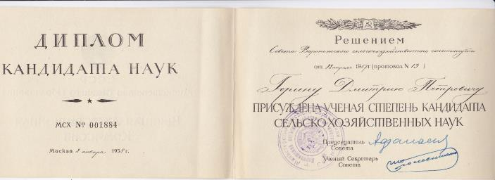
Проводя научную работу в колхозе, Дмитрий Петрович защитил диссертацию и стал кандидатом сельскохозяйственных наук.

Slide 8
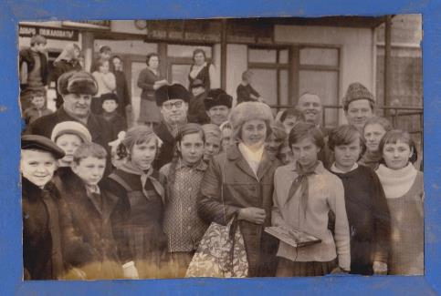
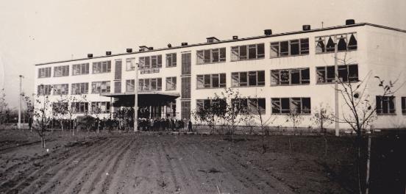
Дмитрий Петрович Горин на встрече с учащимися и учителями Подгоренской средней школы, которая была построена при его непосредственном участии
в 1965г.

Slide 9
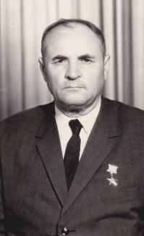

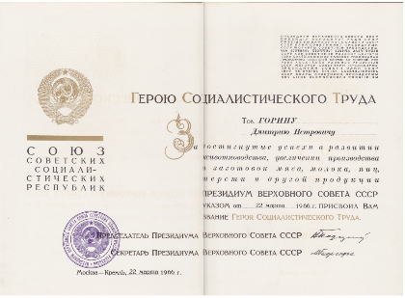
За успехи в хозяйстве уже в 1957 году он был награжден орденом Ленина,
а 22 марта 1966 года ему присвоено звание Героя Социалистического Труда.

Slide 10

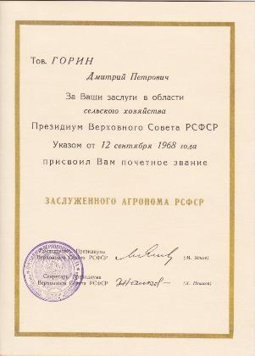
Дмитрий Петрович защитил диссертацию и стал кандидатом сельскохозяйственных наук. Распространяя опыт своего хозяйства, он издал несколько книг: «О выращивании гороха», «Использование неудобных земель», «Эксперимент. Агротехника. Экономика».
Ему было присвоено почетное звание Заслуженного агронома РСФСР в 1968г.

Slide 11
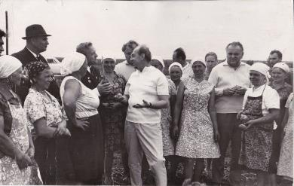
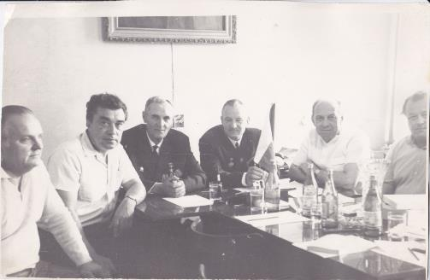
Слава о колхозе «Подгорное» шагнула далеко за пределы Воронежской области. Хозяйство это было известно во многих уголках страны, и даже за рубежом.
За опытом хозяйствования в наш колхоз приезжали гости из Чехословакии, Польши, Германии.

Slide 12
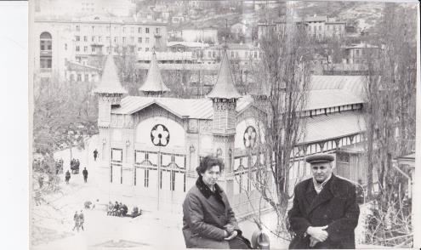
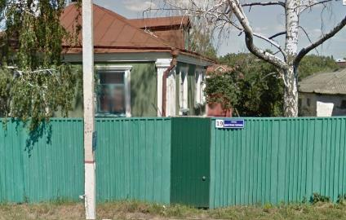
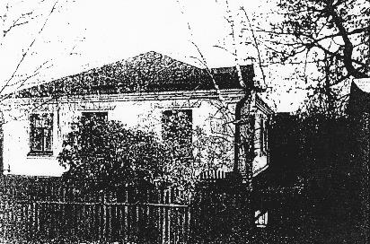
Дмитрий Петрович с супругой.
Улица, на которой жил Д.П. Горин,
теперь названа в его честь.
Дом, в котором жил Д.П. Горин.

Slide 13
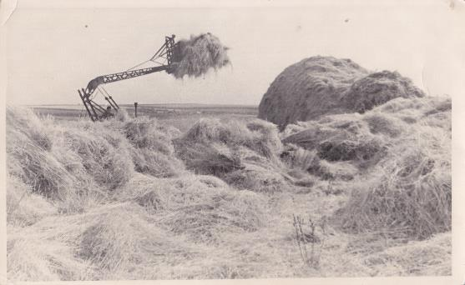
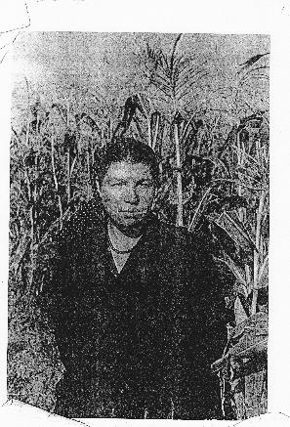
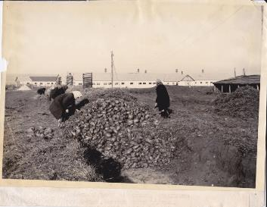
На колхозных полях.

Slide 14
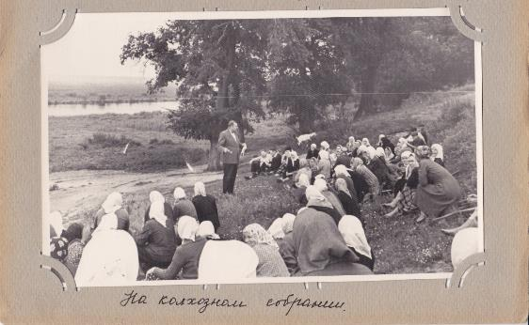
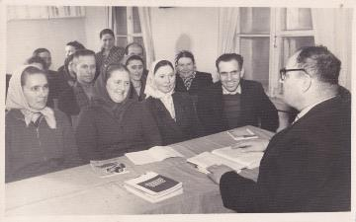
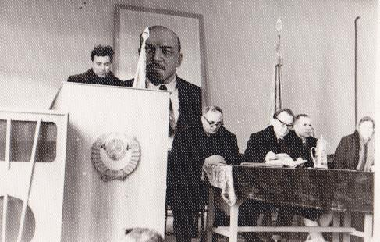
Дмитрий Петрович ведет собрание среди колхозников в поле и в правлении колхоза.

